Slide 1
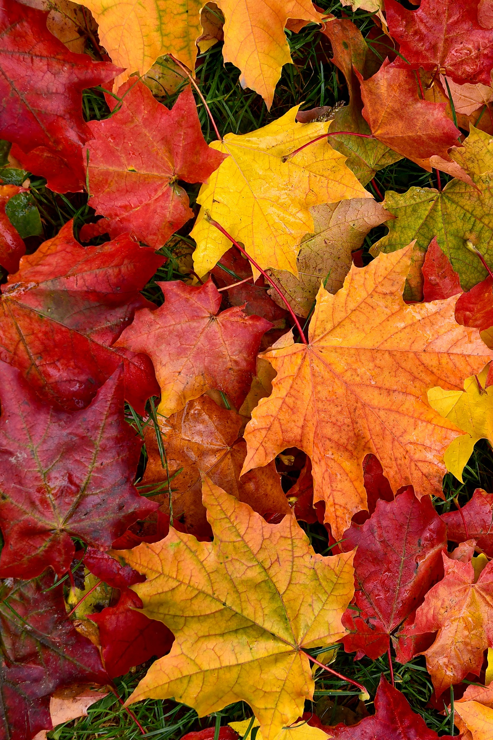
Kam s BIOPLASTEM?
Vlaďka Matušková

Slide 2
BIOPLASTY
Notes:
Český trh po vzoru Západních sousedů zažívá v poslední době boom bioplastů. Zatímco ještě před několika lety byla produkce plastů z obnovitelných zdrojů a/nebo biologicky rozložitelných zanedbatelná, trh s bioplasty v současnosti představuje inovativní sektor, jehož výrobní kapacity by se dle odhadů měly v příštích pěti letech zčtyřnásobit. Společně s nimi roste mnoho otázek a nejasností, souvisejících zejména s jejich správnou likvidací a možnými dopady na kompostování, třídění a recyklaci.

Slide 3
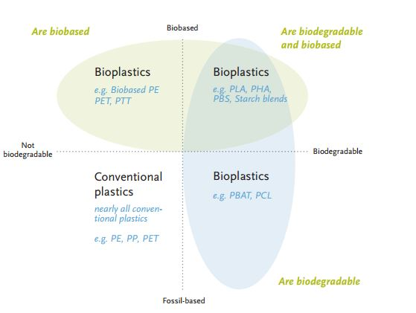
Biopolymery/Bioplasty
Bioplasty jsou široká skupina směsných materiálů s přidanými aditivy, které jsou jednak z obnovitelných zdrojů a/nebo biologicky rozložitelné, a jednak biologicky rozložitelné z fosilních zdrojů.
Na trhu se nachází 1 – 2 % bioplastů.
zdroj: European bioplastics
Notes:
….tedy ne každý bioplast je z biomasy a ne každý bioplast je biologicky plně rozložitelný, čímž se míní rozklad na jeho základní složky, CO₂ a vodu.
Bioplasty jsou ale vždy směsí, k nimž musí být přidaná nějaká aditiva, aby bylo dosaženo kýžených vlastností. Termín se ale často označuje jako synonymum k polymeru, potažmo biopolymeru, aneb všechny plasty jsou polymery, ale ne všechny polymery jsou plasty.
Existují syntetické polymery, vytvořeny uměle člověkem – základ syntetických plastů, ale i takzvané biopolymery, které se tvoří v přírodě. Mezi nejznámější příklady biopolymerů patří celulóza, kaučuk či škrob. Chemicky tj. složením však můžou být syntetické i „bio“ polymery naprosto identické

Slide 4
Technologie

Slide 5
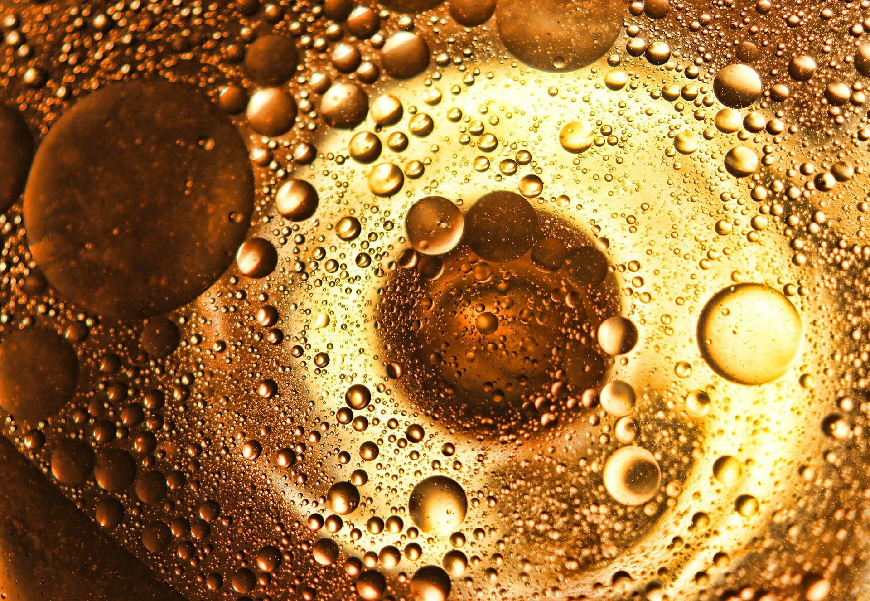
Produkce biopolymeru PHB z použitého oleje
Hydal je technologie pro upcycling: z odpadního oleje se nerecykluje olej, ale produkuje se zcela jiný produkt – biopolymer.

Slide 6
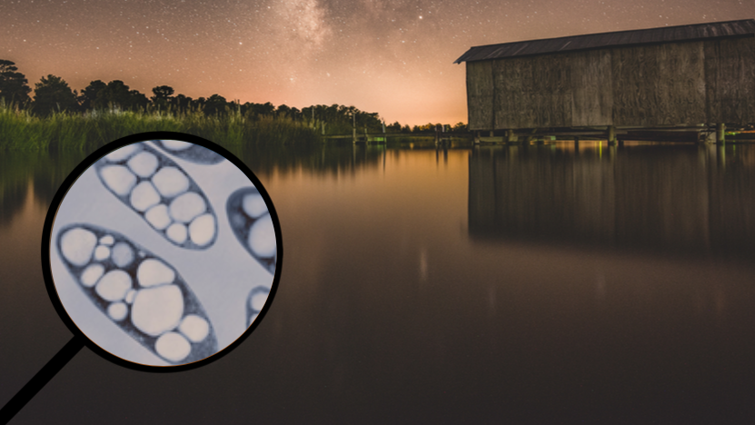
Biopolymer je plně biodegradabilní a biokompatibilní
Bakterie „divočáci“– součástí našeho ekosystému po milióny let. Neprodukují biopolymer bezúčelně – slouží pro ně jako rezervoár energie na “horší časy”.
Notes:
Získat „divočáky“ je ale mimořádně obtížné. Jedná se o kmeny vyizolované z přírodních zdrojů, kde jsou stopy olejů – substrát. V přírodě takový substrát najdeme běžně např. tam, kde jsou různá hnijící semena, ořechy apod. Je tam zdroj dusíku, uhlík a kyslík. Uhlík je ten olej.
Naším cílem je vyizolovat kmen, který by nikdo jiný neměl, bakterii, která produkuje biopolymer a žere i třeba substrát, který jiná bakterie nežere.
Aktuálně používáme sbírkový kmen půdní bakterie, který někdo vyizoloval z bahna před 50 či 60 let zpátky. Následně byla umístěna do sbírky (jsou různé sbírky mikroorgnanismů, přičemž nejznámější je americká a německá). Bakterie produkuje biopolymer v exponenciální fázi, tedy růstové, života.

Slide 7
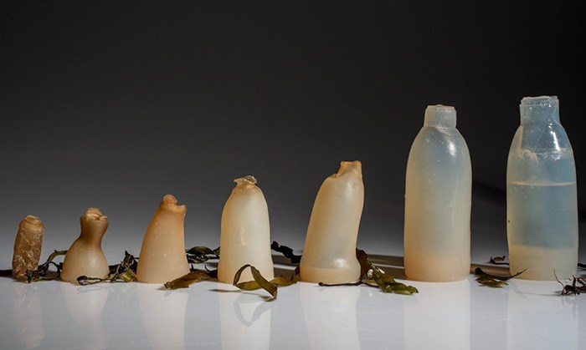
Biodegradace – biochemický proces, během kterého bakterie, řasy, houby a plísně rozkládají materiál a přeměňují jej na vodu, CO2 a zbývající biomasu.
Kompostování
Certifikát EN 13432 – průmyslové kompostárny - nejméně 90 % biodegradace završeno do šesti měsíců.
Zdroj: expandedconsciousness by Seth M
Notes:
Schopnost produktů úplně se rozložit. Rozklad způsobují přírodní organismy – bakterie.
Uhlík z plastu musí být během mikrobiálního procesu zcela převeden na CO2. Proces biologické degradace závisí na okolních podmínkách (charakter definovaného prostředí), které jej ovlivňují (např. umístění, teplota, vlhkost) a na samotném materiálu nebo aplikaci. Biologická rozložitelnost je spojena se strukturou polymerního řetězce; nezáleží na původu surovin.
Schopnost materiálů se rozložit v domácím kompostu nebo za řízených podmínek v kompostu průmyslovém.
Certifikace bioplastů je komplexní oblast s několika certifikačními systémy. Většina se týká biodegradace, resp. kompostování v půdě. EN 13432 je certifikát EU a označuje biodegradaci v průmyslových kompostárnách, tedy kompostování.
Úroveň rozkladu se testuje v laboratorních podmínkách, což znamená, že se od reality často hodně liší.

Slide 8
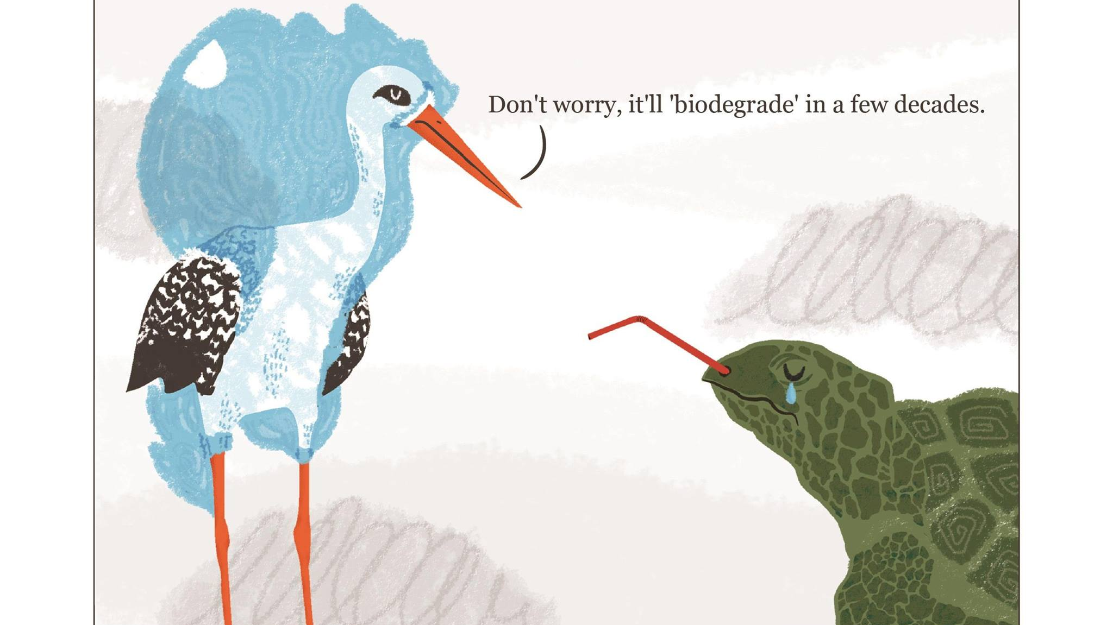
Source:www.greenpeace.org
Notes:
Rozkládají se bioplasty tak, jak nám definují výrobci, anebo to s nimi dopadá jak na obrázku?

Slide 9
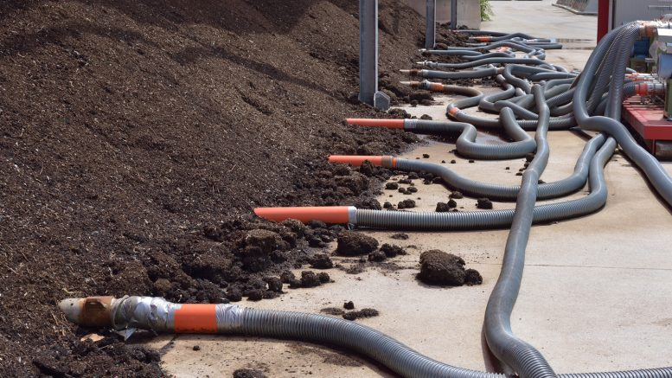
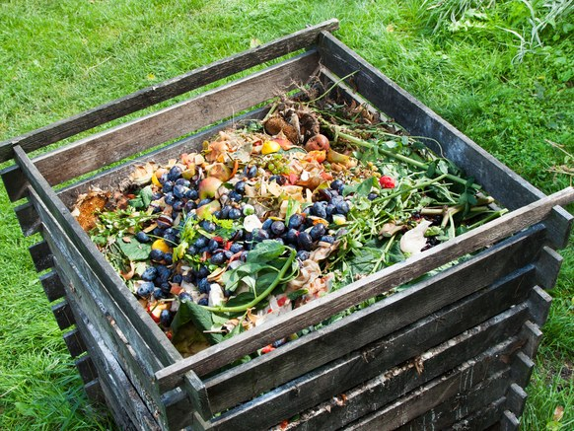
Kelímek PLA se rozkládal 23 dní a potřeba čerstvého substrátu byla 26 kg
Uvolňování aditiv včetně ftalátů z matrice bioplastů do kompostu
Sources: wired.com
compostingnews.com
Notes:
Dle výrobců bioplastů je vhodným koncem životního cyklu těchto materiálů kompostování. K tomu je potřeba si říct, že drtivá většina bioplastů se rozkládá pouze v industriálních kompostárnách za ideálních podmínek. Pro úplný rozklad bioplastu je nezbytné promíchávání, aby se do kompost provzdušoval, a teplota mezi 60 a 70 stupni C. Nicméně do kompostu musí být přidávána čerstvá biomasa, aby byla udržována vlhkost.
Podle testování v rámci projektu podpořeného TAČR, se kelímek PLA rozkládal 23 dní a potřeba čerstvého substrátu byla 26 kg.
Testování v rámci projektu TAČR prokázalo přítomnosti aditiv v kompostu. Prokázalo se snazší uvolňování aditiv oproti syntetickým plastům, přičemž bylo zjištěno vyšší uvolňování aditiv z měkkých bioplastů. Tzv. rigidní bioplasty totiž obsahují méně aditiv. Nejlépe ze všeho vyšel papírový kelímek potažený biodegradabilní vrstvou.

Slide 10
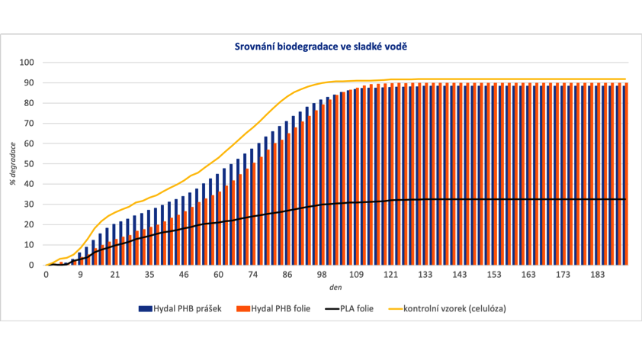
Notes:
Většina současných biologicky rozložitelných bioplastů je na bázi PLA, což je kyselina polymléčná, u které je úplná biodegradabilita obtížná. PLA se v přírodě nevyskytuje, vzniká polymerizací přírodní kyseliny mléčné, tedy synteticky.
Většina bioplastů se musí rozkládat za ideálních podmínek v průmyslových kompostárnách, avšak dle studii biodegradace prokazujicí, že PLA a její směsi s majoritním podílem nedegraduje úplně.

Slide 11
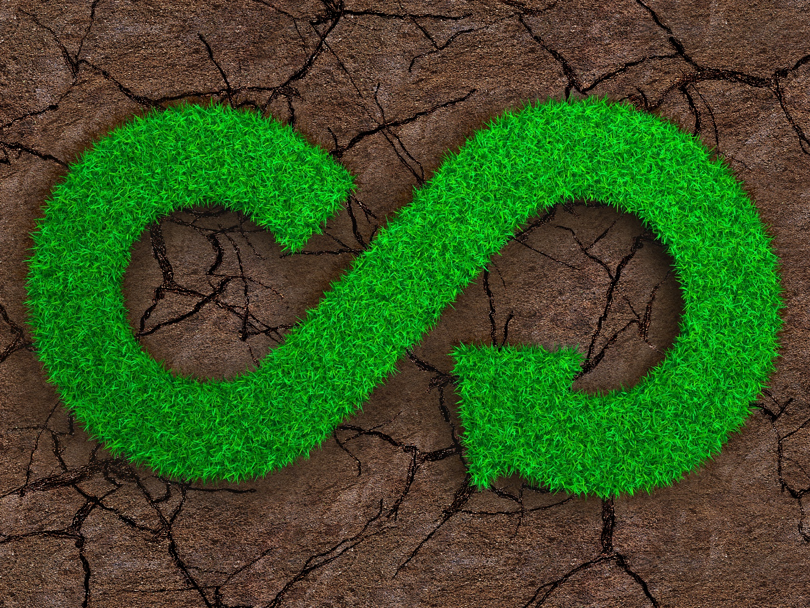
„Nedémonizujme plasty. Udělejme plasty cirkulární.“
Daniel Calleja Crespo, DG ENVIRONMENT
Notes:
Co je ale nejdůležitější, že kompostování, i kdyby 100 % znamená ztrátu hodnoty výrobky, ztrátu vložené energie, vody a surovin apod. Bioplast kompostu nikterak nepomáhá, zbylé biomasy je naprosto zanedbatelné množství. Bioplasty tedy kompostárny potenciálně zatěžují, nic jim nepřináší, a ještě ohrožují kvalitu kompostu, který by pak měl jít na pole.
Biodegradabilita by měla být pouze tam, kde dává smysl, např. v kosmetických produktech, medicíně, u některých produktů v zemědělství, rybářství apod. nebo tam, kde je uzavřený životní cyklus.
Navíc bioplasty, které jsou z biomasy, ale nejsou biologicky rozložitelné, se mohou recyklovat společně se syntetickými plasty. Nicméně ty biodegradabilní mohou kontaminovat recyklační systémy, jelikož vypadají na první pohled stejně jako syntetické plasty. Recyklace PLA či PHB je zatím ve fázi pokusů. Oddělený sběr bioplastů zatím také neexistuje.
Kam s bioplastem? Do komunálu.

Slide 12
Děkuji za pozornost
Vlaďka Matušková
vladka.matuskova@nafigate.com

